Slide 1

المشهد 1: الافتتاح ومفهوم الإخراج والفضلات
رحلة داخل مصنع النقاء الحيوي: كيف تعمل الكليتان؟
📚 المفاهيم والمصطلحات المقررة:
🔴 كيف يحافظ جسم الإنسان على صحته ونشاطه المستمر؟
🔴 مفهوم عملية الإخراج: تخلص الجسم التام من الفضلات الناتجة عن احتراق الغذاء والنشاط الخلوي.
🔴 الدم هو وسيلة النقل الرئيسية: يحمل الغذاء والأكسجين لكل خلية، ويعود محملاً بالسموم والفضلات.
🔴 العضو الأساسي: الكليتان هما محطة الفرز والتنقية الكبرى في جسم الإنسان.
Notes:
سيناريو الإلقاء الصوتي لمس رحاب (يظهر لك فقط أثناء التسجيل بوضع Presenter View):
أهلاً بكم يا أبطال العلوم في حلقة جديدة ومثيرة من استوديو مس رحاب! هل فكرتم يوماً كيف يظل جسمنا نظيفاً وقوياً ولا يصاب بالتسمم رغم ملايين التفاعلات الكيميائية التي تحدث داخله كل ثانية؟ الدم بعد ما يوزع الأكسجين والغذاء، يجمع كل نواتج الهدم والاحتراق.. وهنا تبدأ مهمة أهم عضو للتنقية: الكليتان!

Slide 2
المشهد 2: تعريف الفضلات الحيوية والسموم
ما هي الفضلات؟ وكيف تتكون داخل خلايا جسمنا؟
📚 المفاهيم والمصطلحات المقررة:
⚠️ تعريف الفضلات: مواد ضارة وغير ضرورية تنتجها الخلايا أثناء قيامها بالعمليات الحيوية وتوليد الطاقة.
⚠️ الفضلات النيتروجينية (اليوريا وحمض البوليك): تنتج تحديداً عن هضم وتكسير البروتينات (كاللحوم والبيض والبقوليات).
⚠️ خطورة بقاء الفضلات: بقاؤها يؤدي إلى تسمم الدم وفشل وظائف أعضاء الجسم.
➡️ مسار التخلص: يتجه هذا الدم غير النقي مباشرة إلى الكليتين للتخلص من هذه السموم فوراً.
Notes:
سيناريو الإلقاء الصوتي لمس رحاب (يظهر لك فقط أثناء التسجيل بوضع Presenter View):
[كليك 1]: ما هي الفضلات يا شطار؟ الفضلات هي مواد ضارة وغير ضرورية بتنتجها خلايا جسمنا أثناء العمليات الحيوية. [كليك 2]: وأهمها الفضلات النيتروجينية زي مادة اليوريا وحمض البوليك الناتجة عن تكسير البروتينات. [كليك 3]: بقاء الفضلات دي خطر جداً على حياتنا، وعشان كده ربنا خلق لنا مسار مباشر ينقل الدم غير النقي إلى الكليتين فوراً!

Slide 3
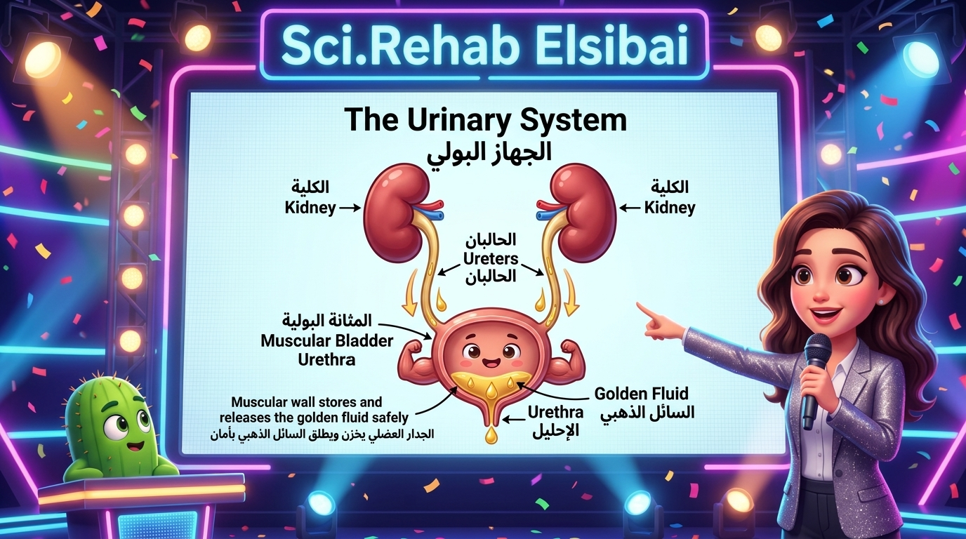
المشهد 3: موقع الكليتين والشكل والحجم في جسم الإنسان
تشريح الكليتين: الموقع العبقري والبيئة الحيوية
📚 المفاهيم والمصطلحات المقررة:
📍 الموقع الدقيق: في الناحية الظهرية للتجويف البطني على جانبي العمود الفقري (أسفل الظهر).
🫘 الشكل والحجم: تشبه كل كلية حبة اللوبيا/الفاصوليا، بطول حوالي 12 سم ووزن نحو 140 جراماً.
🛡️ الحماية الإلهية: محمية بعظام القفص الصدري من الخلف مع وسادة دهنية سميكة لتثبيتها.
⚖️ الكلية اليمنى: تقع في مستوى منخفض قليلاً عن اليسرى؛ نظراً لوجود الكبد الضخم في الجهة اليمنى.
Notes:
سيناريو الإلقاء الصوتي لمس رحاب (يظهر لك فقط أثناء التسجيل بوضع Presenter View):
[كليك 1]: أين تقع الكليتان تحديداً في جسمنا؟ بصوا معايا على الشاشة الذكية: الكليتان مش في بطننا من قدام، دول موجودين في الناحية الظهرية ورا، على جانبي العمود الفقري! [كليك 2]: شكلها كأنها حبة لوبيا جميلة طولها 12 سم. [كليك 3]: وسؤال امتحاني مهم: الكلية اليمنى منخفضة قليلاً عن اليسرى بسبب موقع الكبد فوقها!

Slide 4
المشهد 4: تدفق الدم والمدخلات إلى الكليتين
المرحلة الأولى: استقبال الدم غير النقي عبر الشريان الكلوي
📚 المفاهيم والمصطلحات المقررة:
🩸 الشريان الكلوي: يتفرع مباشرة من الشريان الأورطي الكبير حاملاً دماً أحمر مؤكسجاً ولكنه غير نقي.
🚪 مدخل الكلية: يدخل الشريان عبر تقعر في الجانب الداخلي للكلية يسمى (سرة الكلية).
🌊 غزارة التدفق: يضخ القلب إلى الكليتين ربع نتاج الدم بالكامل في كل دقيقة (1.2 إلى 1.3 لتر دم/دقيقة).
🔄 تصفية فائقة: يمر دم الإنسان كله داخل الكليتين لتنقيته أكثر من 300 مرة كل 24 ساعة!
Notes:
سيناريو الإلقاء الصوتي لمس رحاب (يظهر لك فقط أثناء التسجيل بوضع Presenter View):
[كليك 1]: رحلة الترشيح بتبدأ هنا عبر الشريان الكلوي المتفرع من الأورطي. [كليك 2]: الشريان ده شايل دم غير نقي مليان يوريا وأملاح وماء زائد. [كليك 3]: تخيلوا يا أبطال أن ربع دم القلب بيتوجه في كل دقيقة للكليتين، والدم كله بيمر جوه الكلية عشان يتنقى أكتر من 300 مرة في اليوم الواحد!

Slide 5

المشهد 5: عبقرية المصفاة المجهرية (النفرونات)
المرحلة الثانية: التصفية والغربلة الدقيقة بواسطة النفرونات
📚 المفاهيم والمصطلحات المقررة:
🔬 النفرونات: أنابيب مجهرية دقيقة للترشيح، تحتوي كل كلية على حوالي مليون مصفاة مجهرية (نفرون).
⚡ قاعدة العبور الصارمة داخل النفرون:
✅ يسمح بمرور: الماء، الأملاح الزائدة، واليوريا لتكوين سائل البول.
❌ لا يسمح بمرور: خلايا الدم الحمراء وجزيئات البروتين الكبيرة (لكبر حجمها عن ثقوب النفرون).
🔄 إعادة التدوير: يعاد امتصاص معظم الماء والعناصر الغذائية المفيدة لتعود نقية للدم.
Notes:
سيناريو الإلقاء الصوتي لمس رحاب (يظهر لك فقط أثناء التسجيل بوضع Presenter View):
[كليك 1]: أول ما الدم يدخل جوة الكلية، بتستقبله شبكة مجهرية خارقة اسمها النفرونات! كل كلية فيها حوالي مليون نفرون دقيق! [كليك 2]: النفرونات بتشتغل كمصفاة ذكية جداً: بتسمح للماء الزائد واليوريا والأملاح بالمرور، [كليك 3]: لكن بترفض مرور خلايا الدم والبروتينات لكبر حجمها، وتحافظ عليها جوة تيار الدم!

Slide 6
المشهد 6: الحالبان والمثانة البولية والقناة البولية
المرحلة الثالثة: نقل البول عبر الحالبين وتخزينه في المثانة
📚 المفاهيم والمصطلحات المقررة:
💧 الحالبان: أنبوبان دقيقان ينقلان البول قطرة بقطرة من حوض الكليتين إلى المثانة البولية.
🎈 المثانة البولية: كيس عضلي مرن يتجمع فيه البول مؤقتاً لحين التخلص منه، ويتسع لنحو 300 - 500 مل.
🔒 التحكم والإفراغ: تنتهي المثانة بعضلة عاصرة قوية تمكن الإنسان من التحكم الإرادي في موعد التبول.
🚪 مجرى البول (الإحليل): أنبوب دقيق متصل بالمثانة يمر عبره البول ليطرد نهائياً خارج الجسم.
Notes:
سيناريو الإلقاء الصوتي لمس رحاب (يظهر لك فقط أثناء التسجيل بوضع Presenter View):
[كليك 1]: بعد ما انفصلت الفضلات في صورة بول، بتنزلق في أنبوبين رفيعين هما الحالبان. [كليك 2]: البول بيتجمع في كيس عضلي مرن يشبه البالون وهو المثانة البولية اللي بتخزنه مؤقتاً. [كليك 3]: وعند الامتلاء، تنفتح العضلة العاصرة ليمر البول عبر مجرى البول (الإحليل) ويخرج برة جسمنا تماماً!

Slide 7
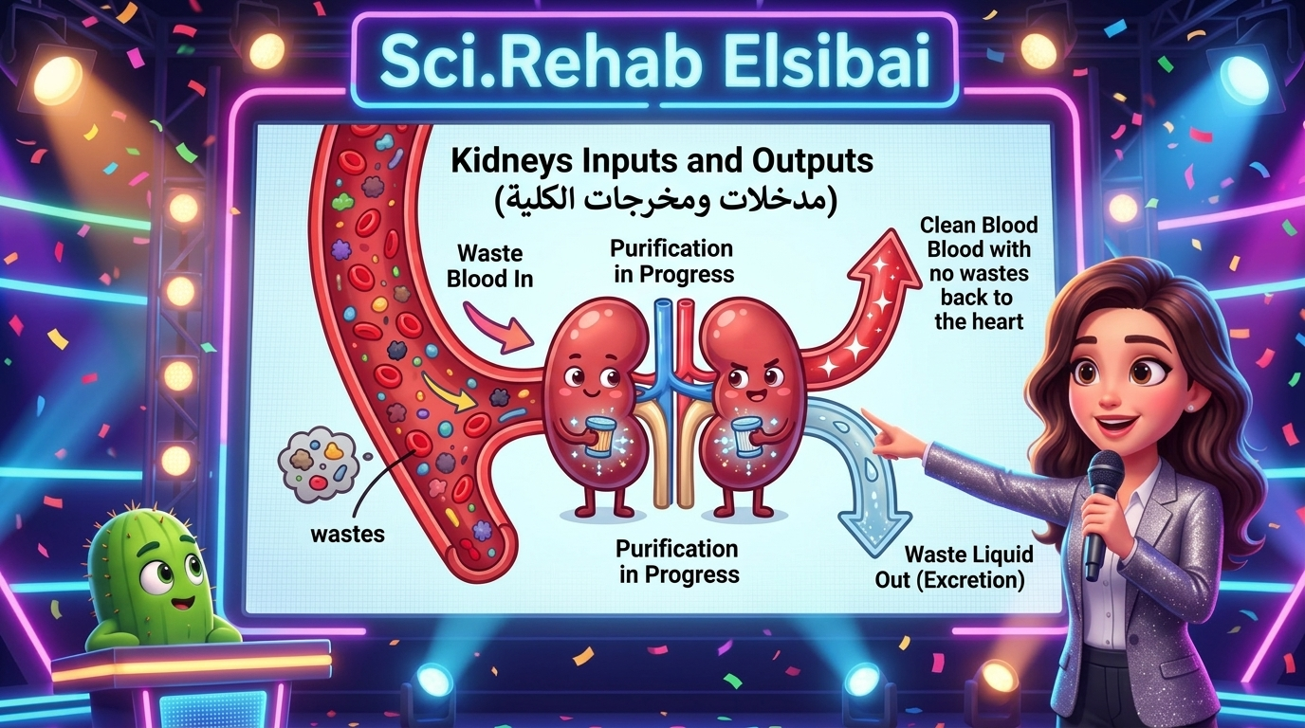
المشهد 7: ملخص حركة الدورة الإخراجية وميزان السوائل
المقارنة الذهبية: مدخلات الكلية ومخرجاتها (المسار المزدوج)
📚 المفاهيم والمصطلحات المقررة:
📥 مدخلات الكلية (الشريان الكلوي): دم غير نقي محمل باليوريا + حمض البوليك + أملاح زائدة + ماء.
📤 مخرج 1 - عودة الحياة (الوريد الكلوي): دم نقي خالٍ من السموم يعود للدورة الدموية والقلب.
📤 مخرج 2 - طرد الفضلات (الحالبان): سائل البول (يوريا + ماء زائد + أملاح) يتجه للمثانة للإخراج.
⚖️ النتيجة الصحية: الحفاظ على اتزان البيئة الداخلية وضغط الدم ونقاء خلايا الجسم 100%.
Notes:
سيناريو الإلقاء الصوتي لمس رحاب (يظهر لك فقط أثناء التسجيل بوضع Presenter View):
[كليك 1]: شوفوا معايا المقارنة الحاسمة على السبورة الذكية: إيه اللي دخل وإيه اللي خرج؟ [كليك 2]: المدخلات دم غير نقي محمل باليوريا والسموم عبر الشريان الكلوي. [كليك 3]: المخرجات تنقسم لطريقين: دم نقي يرجع لجسمنا بالصحة عبر الوريد الكلوي، وبول يخرج برة جسمنا لحمايتنا من التسمم!

Slide 8
المشهد 8: الإرشادات الصحية وأسئلة الامتحانات الذكية
روشتة التفوق: كيف نحمي كليتينا ونحافظ على صحة الجهاز البولي؟
📚 المفاهيم والمصطلحات المقررة:
💧 شرب الماء الوفير: شرب 2 إلى 3 لترات ماء نظيف يومياً لغسيل النفرونات ومنع تكون الحصوات.
⏳ تجنب حبس البول: التبول عند الشعور بالحاجة فوراً لمنع تكاثر البكتيريا وتلف عضلات المثانة.
🧂 تقليل الأملاح: الحد من الوجبات السريعة والمخللات والأطعمة الغنية بالصوديوم لحماية أنسجة الكلية.
🏆 سؤال امتحاني حاسم: ماذا يحدث لو توقفت الكليتان عن العمل؟ تراكم السموم وحدوث الفشل الكلوي والموت إن لم يتم الغسيل الكلوي.
Notes:
سيناريو الإلقاء الصوتي لمس رحاب (يظهر لك فقط أثناء التسجيل بوضع Presenter View):
[كليك 1]: في ختام رحلتنا يا شطار، إزاي نحافظ على الهدية الإلهية العظيمة دي؟ [كليك 2]: لازم نشرب ماء كتير كل يوم عشان نساعد النفرونات في شغلها، ونبعد عن الأملاح الكتير، وممنوع نحبس البول أبداً. دمتم متفوقين ودايماً بصحة وعافية، ونشوفكم في رحلة علمية جديدة مع مس رحاب!

